Slide 1
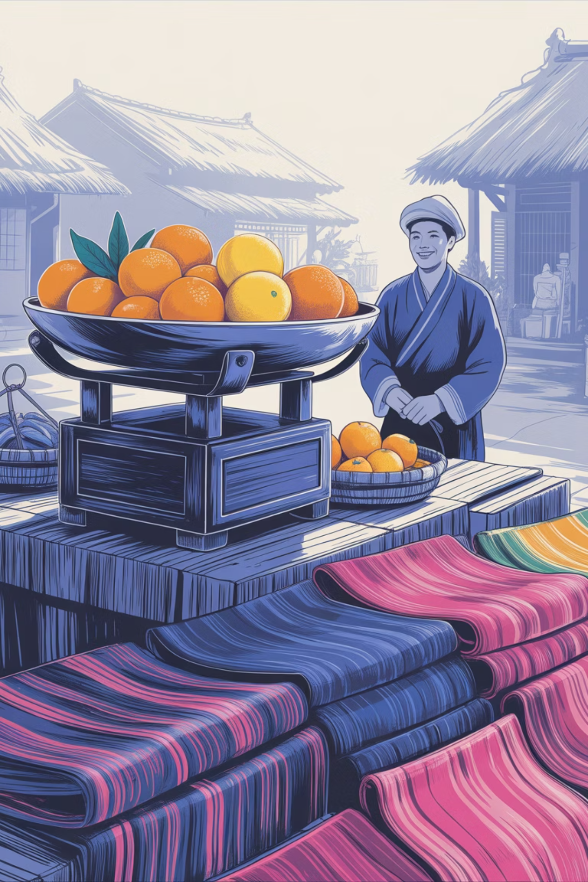
🌾 TRUYỆN DÂN GIAN VIỆT NAM: CÁI CÂN THỦY NGÂN
Biên soạn: Hồng Hà
Nhà xuất bản Kim Đồng

Slide 2
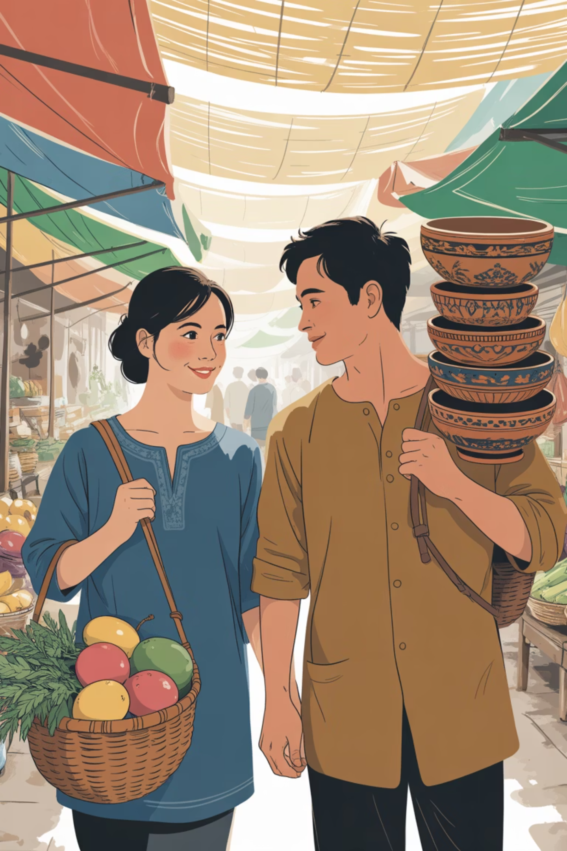
🌿 Nội dung truyện (phiên bản chi tiết mở rộng)
Ngày xưa, ở một vùng quê nghèo, có một người đàn ông tên là Phú và một người đàn bà tên là Thương. Cả hai đều mồ côi cha mẹ từ nhỏ, cuộc sống vất vả, phải tha phương cầu thực.
Phú vốn là người lanh lợi, tháo vát nhưng lười biếng và ham lợi. Còn Thương là người chăm chỉ, thật thà và hiền hậu. Một hôm, trong chuyến đi làm thuê ở chợ huyện, hai người gặp nhau. Cảm thương cảnh nghèo của nhau, họ kết thành vợ chồng và cùng nhau bàn tính làm ăn.

Slide 3
Đoạn 1: Bắt đầu gây dựng cuộc sống
Sau ngày cưới, hai vợ chồng Phú – Thương thuê một căn nhà nhỏ bên bờ sông, mở một quán hàng tạp hóa. Họ vay vốn của người quen, bán dần các món hàng nhỏ như muối, dầu, vải vóc, thóc gạo... Ngày ngày, chị Thương dậy sớm, quét dọn, sắp hàng, tính toán cẩn thận. Anh Phú thì ra chợ lấy hàng, đôi khi còn đi đổi gạo, bán lại để kiếm thêm chút lời.
Nhờ siêng năng, trung thực và biết tiết kiệm, chẳng bao lâu sau, hai vợ chồng có của ăn của để, được bà con trong vùng quý mến. Ai mua hàng ở quán Phú – Thương cũng tin tưởng vì "vợ chồng nhà ấy buôn bán thật thà, cân đo đủ đắn."

Slide 4
Đoạn 2: Lòng tham trỗi dậy
Nhưng rồi, khi đã có ít vốn liếng, lòng tham trong anh Phú bắt đầu nảy sinh. Thấy những người khác giàu nhanh, có nhà cao, ruộng rộng, anh ta thở dài:
"Mình buôn bán mãi thế này thì bao giờ mới khá hơn người ta? Cứ thật thà hoài thì chỉ đủ ăn thôi!"
Một hôm, Phú đem chuyện ấy nói với vợ:
– Mình ạ, nếu ta biết mưu mẹo một chút, lời lãi sẽ gấp đôi, chẳng ai biết được đâu!
Chị Thương nghe vậy thì giật mình: – Anh nói sao cơ? Lừa người ta thì còn gì là đạo làm người nữa? Của gian có khi chưa kịp hưởng đã mất sạch!
Nhưng Phú gạt đi:
– Thời buổi này, ai cũng tìm cách làm giàu. Mình thật thà quá chỉ thiệt thôi. Anh sẽ làm một cái cân đặc biệt, trông ngoài thì bình thường mà cân sẽ lệch đi chút ít, không ai nhận ra.
Chị Thương van xin chồng đừng làm việc thất đức, nhưng anh Phú vẫn lén chế tạo một cái cân gian. Anh đổ thủy ngân vào trong ống cân, khiến kim chỉ nặng hơn thực tế. Nhờ vậy, anh có thể ăn bớt của khách mà họ không hề hay biết.

Slide 5
Đoạn 3: Cái cân thủy ngân phát huy "tác dụng"
Từ ngày có "cái cân đặc biệt", Phú bán hàng càng nhanh giàu. Mỗi cân hàng, anh đều ăn gian một chút: khi bán hàng, anh đưa hàng nhẹ; khi mua hàng, anh ép người ta thêm. Cứ như thế, tiền bạc chất đầy trong nhà, khách thì không hiểu vì sao lại cứ thiệt.
Thấy nhà ngày càng khấm khá, chị Thương trong lòng vẫn lo lắng. Nhiều đêm chị thở dài:
– Của phi nghĩa có khác nào của vay, sớm muộn cũng phải trả thôi anh ạ.
Phú thì hả hê:
– Em lo xa quá! Ai mà biết được cái cân có thủy ngân chứ. Nhờ nó mà ta đổi đời đấy!

Slide 6
Đoạn 4: Cái cân bị lộ
Một hôm, Phú mang cân đi chợ huyện khác để giao hàng cho một thương lái giàu có. Hôm ấy, trời nắng chang chang, hơi nóng hầm hập. Khi Phú đang cân hàng thì thủy ngân trong ống cân bị giãn nở, tràn ra ngoài. Một người khách đứng gần thấy giọt bạc sáng lấp lánh chảy ra liền kêu to:
– Ủa, sao cân này lại chảy nước bạc ra thế kia?
Người mua nghi ngờ, lập tức mang cân đến trình quan huyện. Quan sai người kiểm tra, phát hiện trong ống cân có đổ đầy thủy ngân.
Quan đập bàn quát:
– Tên gian thương kia! Ngươi dùng thủy ngân để lừa dân, cướp công sức người khác. Phép nước há để yên sao?
Phú mặt cắt không còn giọt máu, quỳ xuống van xin, nhưng tất cả đã muộn.

Slide 7
Đoạn 5: Kết cục
Quan truyền lệnh tịch thu toàn bộ tài sản, sung vào công quỹ và bắt Phú giam lại để xét xử. Chị Thương được gọi lên tra hỏi. Chị khóc nức nở:
– Bẩm quan, thiếp đã khuyên can chồng nhiều lần, nhưng chồng thiếp không nghe. Thiếp chẳng biết gì về cái cân ấy cả.
Thấy chị hiền lành, thành khẩn, quan tha cho chị về, chỉ nhắc:
– Người lương thiện mà không dám ngăn điều xấu cũng phải gánh khổ. Hãy nhớ mà răn dạy con cháu sau này.
Phú sau đó bị phạt nặng và đuổi khỏi làng. Mọi người đều lắc đầu thương hại, bảo nhau rằng:
"Tham thì thâm, của gian chẳng bao giờ bền!"
Từ đó, dân trong vùng ai ai cũng tránh xa những việc gian dối, coi câu chuyện "Cái cân Thủy Ngân" là bài học đắt giá về lòng trung thực và lương thiện.

Slide 8
🌟 Ý NGHĨA CÂU CHUYỆN
👉 Làm người phải trung thực, ngay thẳng, không được vì lòng tham mà lừa lọc người khác.
👉 Của cải có được bằng gian dối thì sớm muộn cũng tan biến.
👉 Người lương thiện có thể nghèo trước mắt, nhưng sẽ được mọi người quý trọng và có cuộc sống yên bình.
👉 Gian dối, dù tinh vi đến đâu, cũng không thoát khỏi sự trừng phạt của công lý.
Câu chuyện "Cái cân Thủy Ngân" dạy ta bài học sâu sắc:

Slide 9
🪶 CÂU HỎI THẢO LUẬN VÀ ĐÁP ÁN
Câu 1. Anh Phú và chị Thương gặp nhau trong hoàn cảnh nào?
A. Khi cùng đi buôn xa
B. Khi cùng tha phương cầu thực
C. Khi cùng làm ruộng
D. Khi được người mai mối
➡ Đáp án: B

Slide 10
Câu 2. Ban đầu, cuộc sống của hai vợ chồng ra sao?
A. Nghèo khổ, không ai giúp đỡ
B. Giàu có nhờ gian dối
C. Được mọi người yêu quý vì thật thà
D. Bỏ quê đi làm ăn xa
➡ Đáp án: C

Slide 11
Câu 3. Vì sao anh Phú lại làm cái cân có thủy ngân?
A. Vì muốn giàu nhanh, ham lợi
B. Vì muốn thử chế tạo
C. Vì nghe người khác xúi giục
D. Vì bị ép buộc
➡ Đáp án: A

Slide 12
Câu 4. Khi biết chồng làm cân gian, chị Thương có thái độ thế nào?
A. Đồng tình giúp chồng
B. Phản đối, khuyên can chồng
C. Làm ngơ
D. Báo quan ngay
➡ Đáp án: B

Slide 13
Câu 5. Cái cân thủy ngân bị phát hiện ra sao?
A. Do có người tố giác
B. Do trời nóng làm thủy ngân chảy ra
C. Do Phú tự khai
D. Do quan đi kiểm tra
➡ Đáp án: B

Slide 14

Câu 6. Câu chuyện muốn khuyên chúng ta điều gì?
A. Phải biết tính toán khi buôn bán
B. Phải sống trung thực, không gian dối
C. Phải che giấu bí mật cẩn thận
D. Nên làm giàu bằng mọi giá
➡ Đáp án: B

